Slide 1
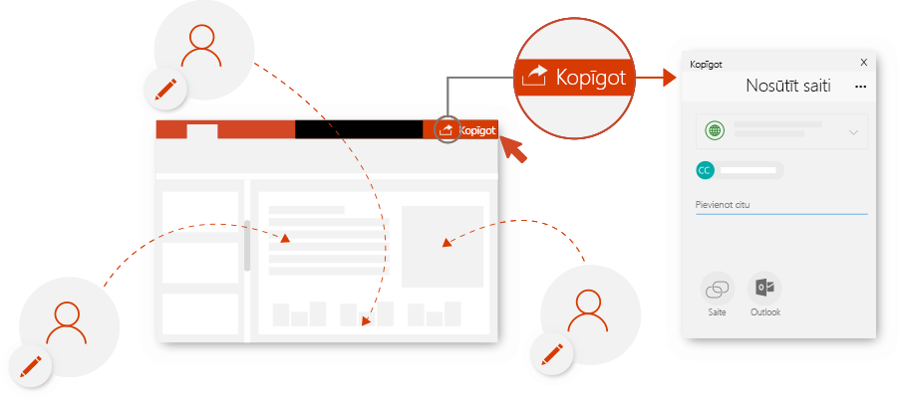
7 veidi, kā strādāt kopā
programmā PowerPoint
Rediģēšana kopā ar citām personām
Koplietojiet prezentāciju ar citiem lietotājiem,
lai varētu ar to strādāt kopā.
Praktiski padomi un video: aka.ms/powerpointsharehelp
Kā skatīt personas, kas strādā
Klātbūtnes indikatori norāda,
kurš strādā ar failu.
Praktiski padomi un video: aka.ms/powerpointpresencehelp

Slide 2
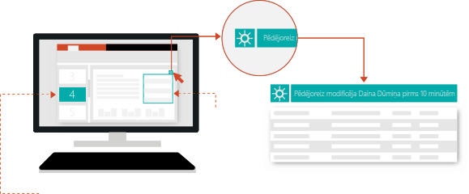
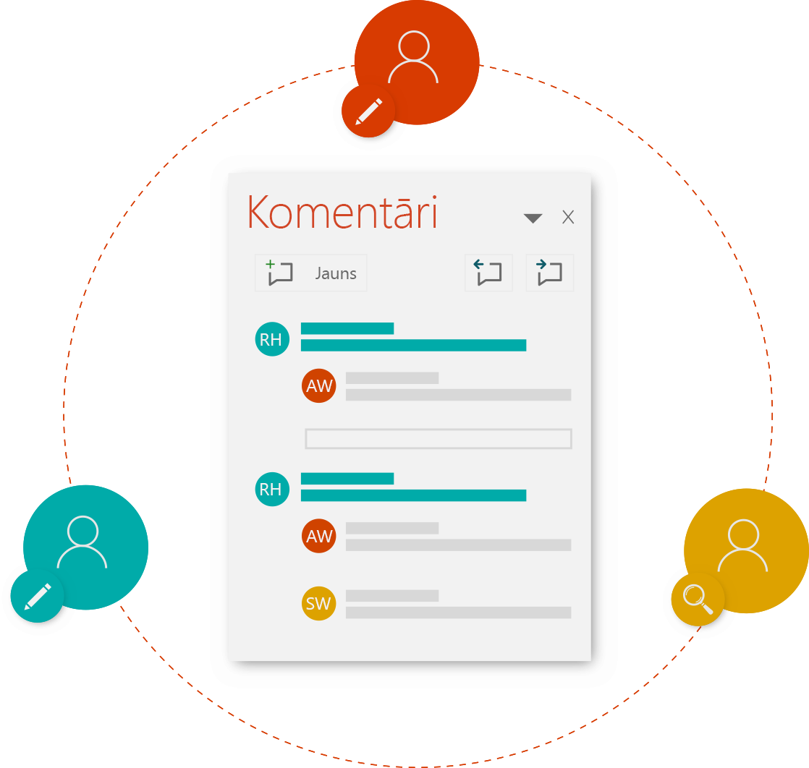
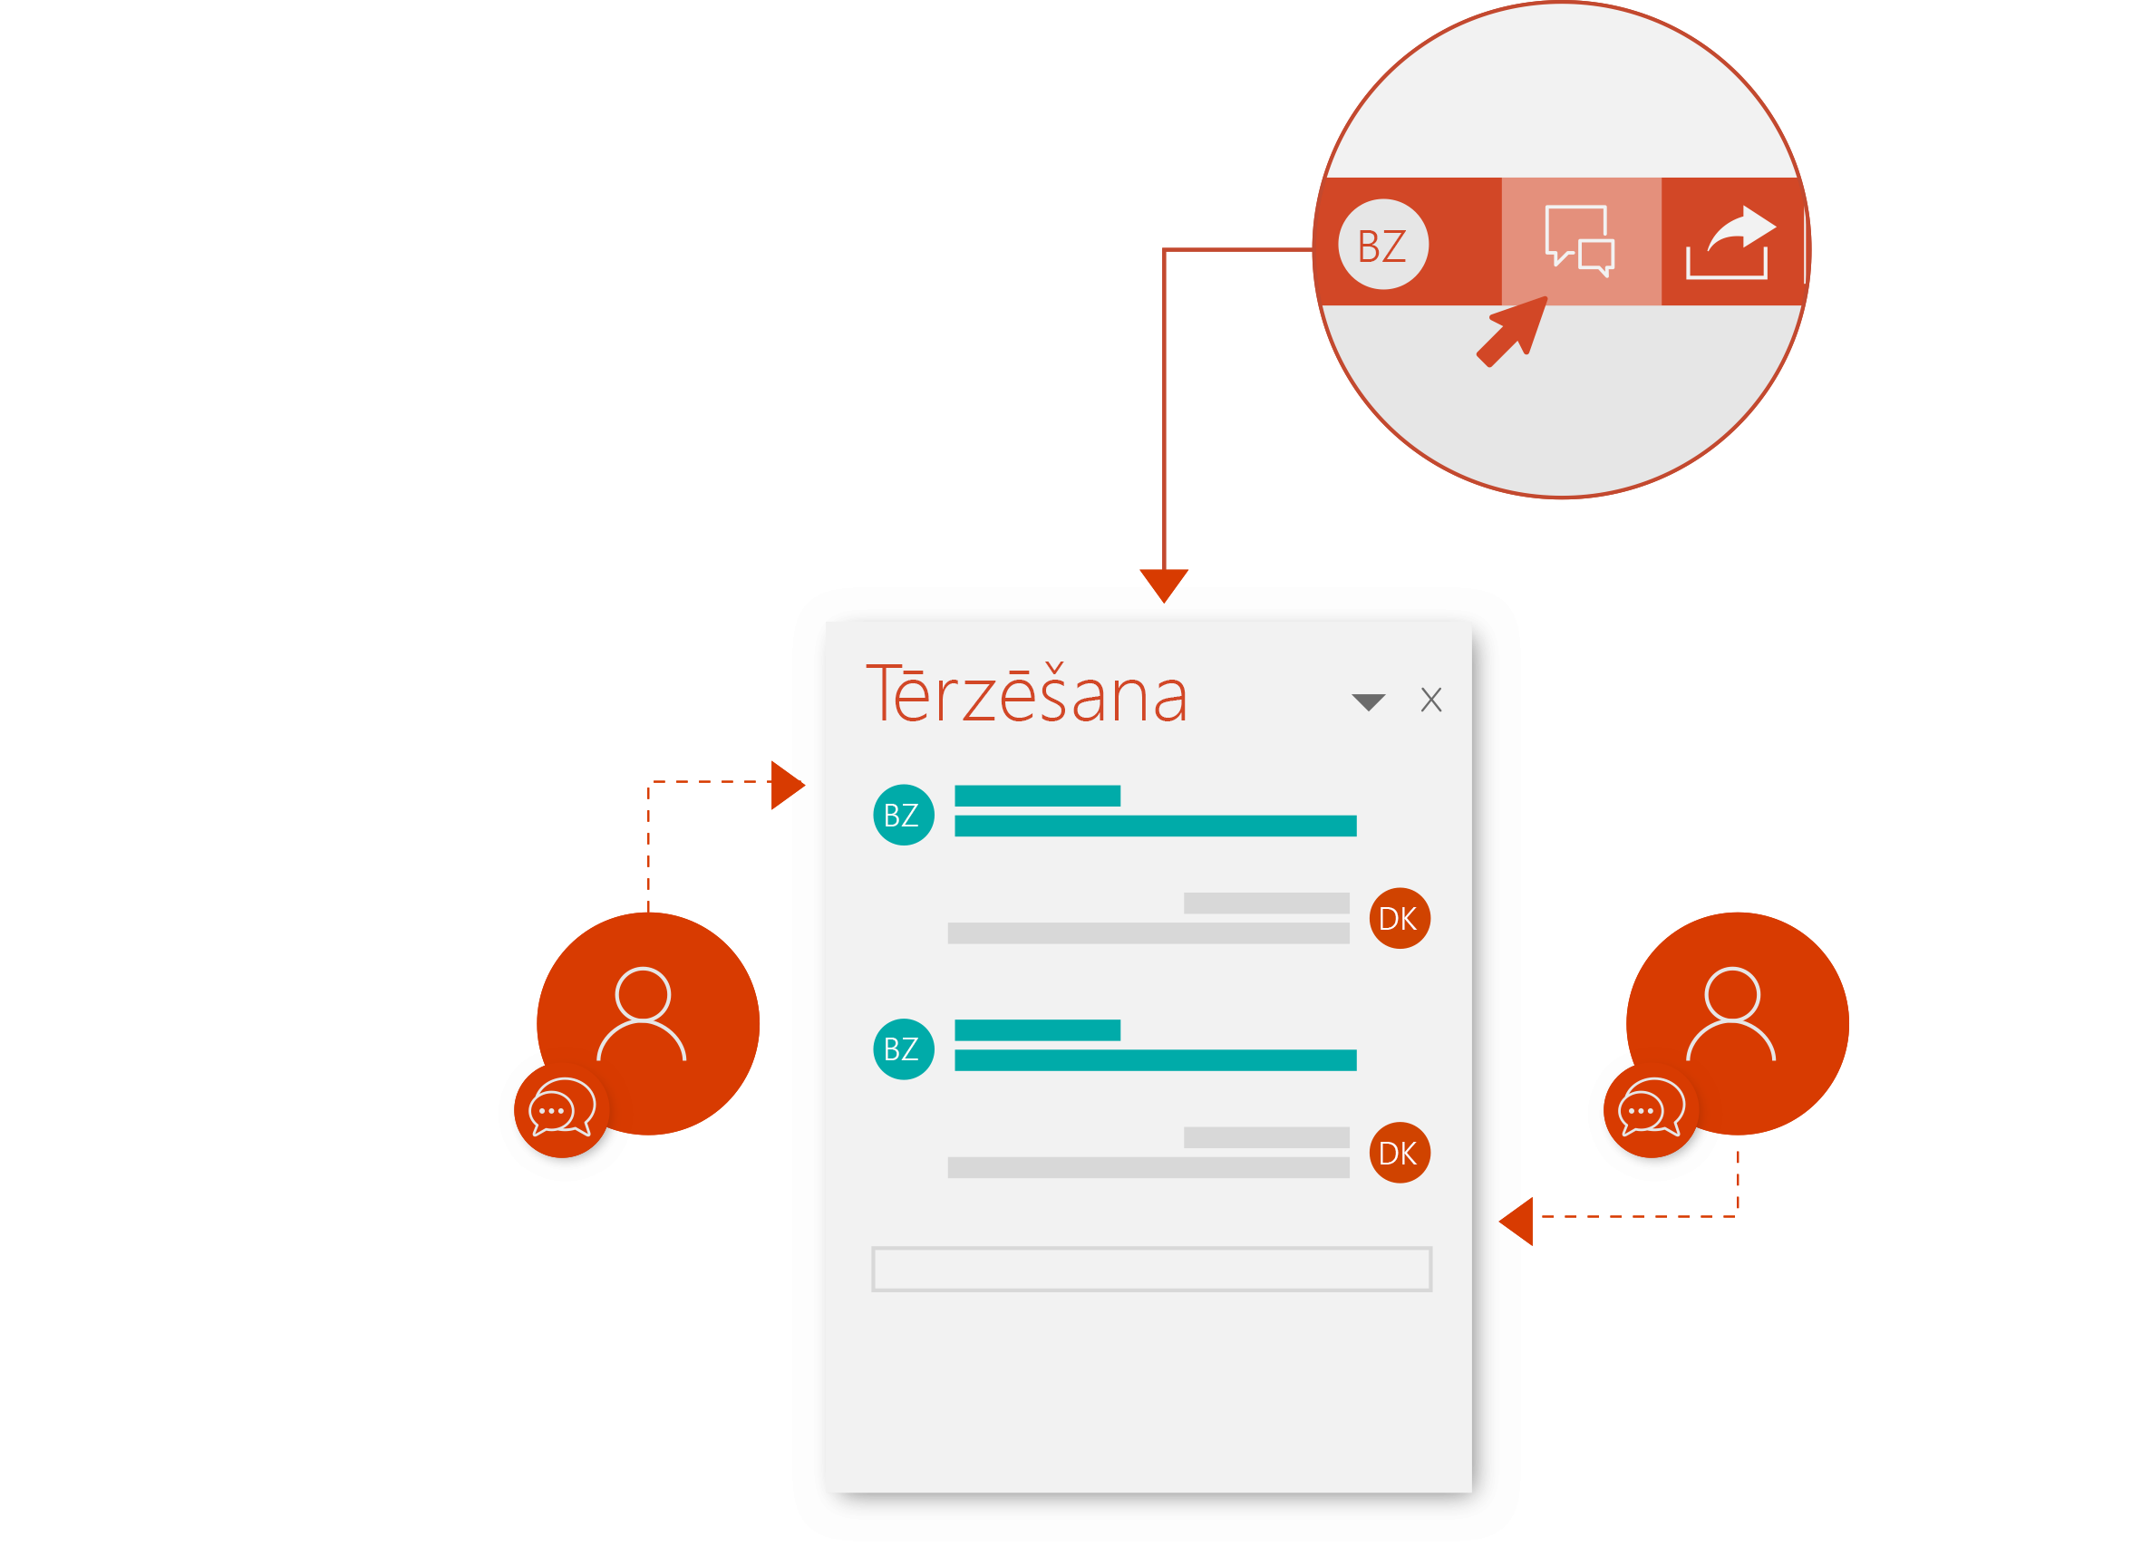
Izmaiņas
Krāsas sīktēlu rūtī un slaidos norāda,
kas ir atjaunināts kopš jūsu pēdējā skatījuma.
Strukturēts vienums
Ēnojums sīktēlu rūtī
Praktiski padomi un video: aka.ms/powerpointrevisionshelp
Ideju sniegšana un saņemšana
Tūlītēja tērzēšana ar citiem
Pievienojiet piezīmes citiem
vai skatiet viņu rakstīto.
Vai vēlaties to apspriest tūlīt?
Sāciet tērzēšanu, kas ir redzama visiem, kas pašlaik rediģē failu.
Praktiski padomi un video: aka.ms/officechathelp
Praktiski padomi un video: aka.ms/powerpointcommentshelp

Slide 3
Iespaidīgu atsauksmju sniegšana
Praktiski padomi un video: aka.ms/officeinkhelp
Rokraksts izcēlumam. Dažreiz ir vieglāk ar brīvu roku uzzīmēt vai uzrakstīt.
REDIĢĒŠANA
RAKSTĪŠANA
ZĪMĒŠANA
Iepriekšējo versiju skatīšana
Kad sadarbojaties ar citiem lietotājiem, dažkārt vēlaties apskatīt, kā fails izskatījās, pirms kāds tajā veica izmaiņas.
Praktiski padomi un video: aka.ms/powerpointhistoryhelp
VAKAR
PIRMS 2 STUNDĀM
TAGAD
Varat atjaunot iepriekšējo versiju, saglabāt to atsevišķi vai kopēt saturu no tā.

Slide 4
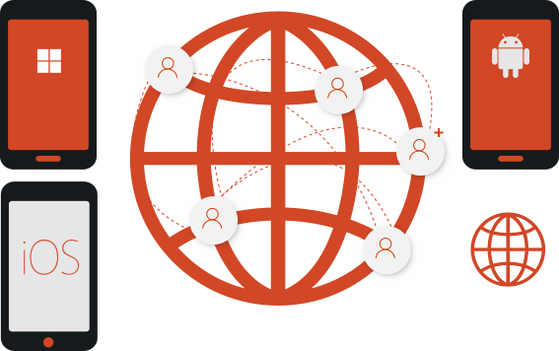
Darbs no jebkuras vietas un jebkurā ierīcē
Vai neesat pie sava galda? Veiciet ātras izmaiņas tālrunī vai planšetdatorā.
PowerPoint
darbam ar Windows Phone
PowerPoint
darbam ar Android
PowerPoint
darbam ar iOS
PowerPoint
Online
Praktiski padomi un video: aka.ms/officeappsmobilehelp
Skatīt citus padomus, videoklipus, palīdzību un apmācības
Apmeklējiet vietni aka.ms/PowerPointHelp
Šīs iespējas ir pieejamas programmā PowerPoint pakalpojumā Office 365.

